Slide 1
Image de l’industrie pharmaceutique auprès des associations de patients
Etude réalisée par
Mars 2015

Slide 2
Objectifs
Les objectifs de l’étude étaient les suivants :
Evaluer l’image que les associations de patients ont de l’industrie pharmaceutique en la comparant notamment à d’autres secteurs d’activité (banque, industrie pétrolière, télécoms, industrie automobile et agro-alimentaire)
Identifier quels sont les qualificatifs les plus associés à l’industrie pharmaceutique (notamment sur les dimensions liées à la recherche, l’innovation et au dynamisme)
Identifier les besoins et attentes des associations de patients vis-à-vis de l’industrie pharmaceutique, notamment en termes de partenariats et coopération souhaités et envisagés.

Slide 3
Recherche documentaire
Aucune source informatique directement exploitable des associations n’existe…
La 1ère étape de cette étude a donc été une recherche documentaire approfondie et laborieuse afin de répertorier les associations de patients…

Slide 4
La recherche documentaire

Slide 5
Recherche documentaire
Une première source d’information évidente et fiable : le ministère de la santé qui répertorie les associations de patients agrées…
Ministère de la Santé
137
associations
331
associations
Hôpitaux
publics
Associations agrées nationales
Associations agrées régionales
Univers des associations de patients
Site de l’AP-HP
CHU Toulouse
CHU Montpellier
CHU Poitiers
CHU Lyon
CHU Rouen
CH Aix
…
48
associations
380
associations
2 469
associations
Orphanet
Santé
Magazine
Sites internet de laboratoires ou de Fondations

Slide 6
Recherche documentaire
Plus de 3 500 associations listées…
Une fois le listing dédoublonné et des recherches complémentaires d’email effectuées…
2 142 associations renseignées en adresses email
Nous avons ensuite limité de manière aléatoire le nombre de contacts des associations nationales ayant des associations locales, départementales ou régionales trop nombreuses afin de ne pas déséquilibrer notre échantillon.
1463 invitations envoyées pour répondre à l’étude
+ 2 relances mails minimum
+ 1 à 2 relances téléphoniques ciblées auprès de 270 associations (en priorité les associations agrées par le ministère, puis celles ayant déclaré répondre sans l’avoir fait)…
73 associations répondantes

Slide 7
Rappel méthodologique
 | 73 responsables d’associations de patients
 | Interrogation en ligne sur système CAWI (Computer Assisted Web Interview)
 | Le terrain a été réalisé du 29 janvier au 2 mars 2015
 | OpinionWay a réalisé cette enquête en appliquant les procédures et règles de la norme ISO 20252

Slide 8
Structure de l’échantillon
73 responsables d’associations de patients
Poste du répondant | %
Président | 64%
Vice-président(e) | 6%
Directeur(trice) | 7%
Secrétaire général | 6%
Trésorier | 1%
Responsable de la communication | 4%
Autre | 12%
Budget | %
Moins de 50k€ | 62%
50k€ ou plus | 38%
Présence de salariés | %
Oui | 38%
Non | 62%
Agrégation du Ministère de la Santé | %
Oui | 56%
Non ou ne sait pas | 44%
Nombre d’adhérents | %
Moins de 100 | 40%
100 ou plus | 60%
Région | %
Région parisienne | 37%
Province | 63%
Périmètre | %
National ou international | 53%
Régional ou plus petit périmètre | 47%

Slide 9
Structure de l’échantillon
73 responsables d’associations de patients
Pathologies | %
Maladies rares | 29%
Maladies neurologiques et psychiatriques | 14%
Maladies respiratoires (asthme, apnée du sommeil) | 10%
Cancer | 8%
Diabète | 8%
Maladies cardiaques | 4%
Autres (Alcoolisme, handicap, maladies dermatologiques, IST...) | 27%

Slide 10
Résultats d’Etude

Slide 11
1. L’industrie pharmaceutique : Une image ternie aux yeux des associations

Slide 12
Image des différents secteurs d’activité
Les associations interrogées ont une image globalement moyenne des différents secteurs testés. L’industrie pharmaceutique se place en milieu de tableau avec une note d’opinion moyenne de 5,2/10
Note
moyenne
Associations régionales/locales (6/10)
vs.
Associations
nationales/internationales (4,5)
(n=73)
Q1. Personnellement quelle image globale avez-vous de chacun des secteurs d'activité suivants ?

Slide 13
Niveau de recommandation des différents secteurs d’activité
Des secteurs qui obtiennent globalement peu d’adhésion de la part des associations : tous les scores NPS sont négatifs.
L’industrie pharmaceutique se place en seconde place.
Note
moyenne
NPS*
-19
-28
-42
-51
-51
(n=73)
Q2. Personnellement recommanderiez-vous à l'un de vos proches de travailler dans chacun des secteurs d'activité suivants ?
*NPS=Net Promoter Score : mesure de satisfaction qui détermine le niveau de recommandation. Différence calculée entre le % de promoteurs (notes 9-10) et la % de détracteurs (notes 1-6). Un NPS négatif signifie qu’il y a davantage de détracteurs que de promoteurs

Slide 14
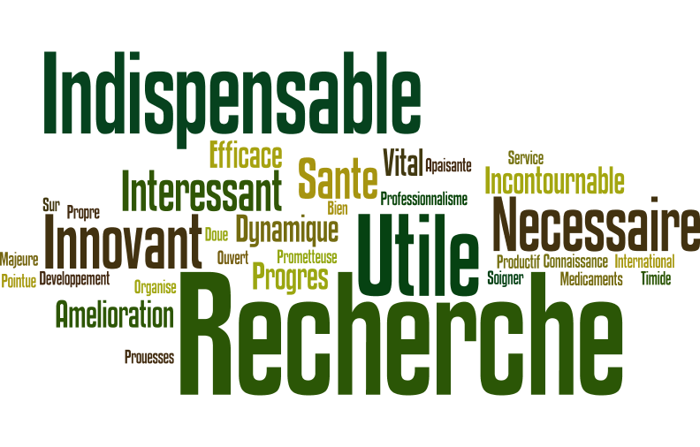
Principales thématiques positives associées à l’industrie pharmaceutique

Slide 15
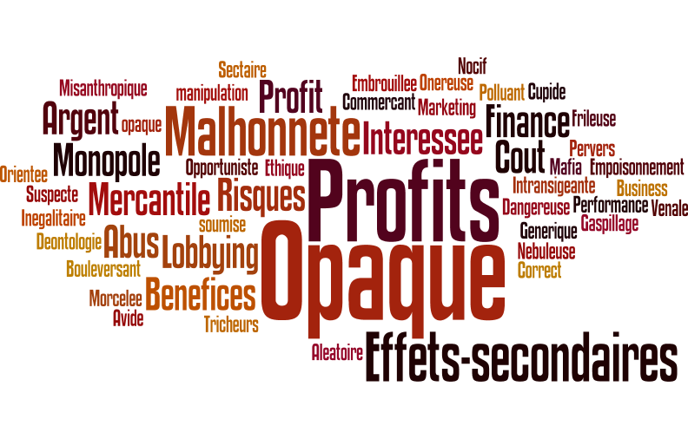
Principales thématiques négatives associées à l’industrie pharmaceutique

Slide 16
Principales thématiques associées à chaque industrie
L’industrie pharmaceutique : un secteur vital pour la société mais perçu comme vénal et profiteur.
Recherche / Innovation
Domination / Envahissants
Nécessaire / Indispensable
Profit / Profiteurs
Nécessaire / Indispensable
Menteurs / Voleurs
Nécessaire / Indispensable
Pollueurs / Irresponsables
Recherche / Innovation
Pollueurs / Irresponsables
(n=73)
Q3 : Personnellement si vous deviez donner un adjectif positif et un adjectif négatif pour qualifier chacun des secteurs d’activité suivants, quels adjectifs utiliseriez-vous ? (en spontané)

Slide 17
Principales thématiques positives associées à chaque industrie
En dépit d’une absence de différenciation par rapport aux autres secteurs, l’industrie pharmaceutique est tout de même perçue comme nécessaire et innovante
(n=73)
Q3 : Personnellement si vous deviez donner un adjectif positif et un adjectif négatif pour qualifier chacun des secteurs d’activité suivants, quels adjectifs utiliseriez-vous ? (en spontané)

Slide 18
Principales thématiques négatives associées à chaque industrie
La perception d’un secteur trop porté sur les profits dévalorise l’image de l’industrie pharmaceutique
(n=73)
Q3 : Personnellement si vous deviez donner un adjectif positif et un adjectif négatif pour qualifier chacun des secteurs d’activité suivants, quels adjectifs utiliseriez-vous ? (en spontané)

Slide 19
Principales thématiques positives associées à chaque industrie
Service au client : Serviable / Disponible / Proche / Lien / Accessible / Facilite la vie | 10% | 4% | 1% | 14% | 0%
Nécessaire / Indispensable / Utile / Pratique / Important / Vital | 18% | 21% | 27% | 36% | 30%
Acteur économique : compétitif / Emploi / Dynamisme / Investissement / Rémunération / Riche | 8% | 10% | 8% | 11% | 15%
Recherche / Innovation / Technologie / Progrès / Evolution | 38% | 30% | 26% | 0% | 13%
(n=73)
Q3 : Personnellement si vous deviez donner un adjectif positif et un adjectif négatif pour qualifier chacun des secteurs d’activité suivants, quels adjectifs utiliseriez-vous ? (en spontané)

Slide 20
Principales thématiques négatives associées à chaque industrie
Menteurs / Voleurs / Manipulateurs | 6% | 1% | 12% | 19% | 0%
Profit / Profiteurs / Affairistes | 6% | 1% | 27% | 18% | 10%
Peu soucieux des clients / Pas à l'écoute / Déshumanisés | 15% | 4% | 5% | 18% | 0%
Chers / Abusifs | 5% | 14% | 5% | 12% | 5%
Opaques / Complexes / Suspects | 5% | 0% | 14% | 1% | 1%
Domination / Envahissants / Monopole | 18% | 3% | 5% | 1% | 10%
Pollueurs / Pas de prise en compte de l'environnement | 3% | 27% | 8% | 0% | 49%
(n=73)
Q3 : Personnellement si vous deviez donner un adjectif positif et un adjectif négatif pour qualifier chacun des secteurs d’activité suivants, quels adjectifs utiliseriez-vous ? (en spontané)

Slide 21
Image de l’industrie
Recherche & Innovation
L’industrie pharmaceutique est bien évaluée sur une majorité des propositions liées au dynamisme du secteur et à l’innovation, mais ses investissements dans la recherche sont perçus comme insuffisants
Recherche & Innovation
Note
moyenne
(n=73)
Q4. Pour chacune d'elles, merci d'attribuer une note de 1 à 6 représentant votre niveau d'accord avec cette opinion

Slide 22
Image de l’industrie
Formation & démarche citoyenne
Une image d’une industrie peu soucieuse du bien public et moyennement impliquée dans la formation des professionnels de santé
Formation &
démarche citoyenne
Note
moyenne
(n=73)
Q4. Pour chacune d'elles, merci d'attribuer une note de 1 à 6 représentant votre niveau d'accord avec cette opinion

Slide 23
Image de l’industrie
Sécurité & réglementation
Une industrie perçue comme mal règlementée et peu soucieuse
du bon usage des médicaments mis sur le marché
Sécurité &
réglementation
Note
moyenne
(n=73)
Q4. Pour chacune d'elles, merci d'attribuer une note de 1 à 6 représentant votre niveau d'accord avec cette opinion

Slide 24
Image de l’industrie
Autres thèmes
Le souci du profit et le manque de transparence : une image qui lui colle à la peau...
Autres thèmes
Note
moyenne
(n=73)
Q4. Pour chacune d'elles, merci d'attribuer une note de 1 à 6 représentant votre niveau d'accord avec cette opinion

Slide 25
Opinion sur le système de santé Français
Des associations qui estiment que le coût des dépenses de santé en France est trop élevé et qui souhaiteraient limiter la délivrance d’AMM seulement aux médicaments réellement innovants et utiles
% de Oui
Ne sait pas
7%
8%
7%
7%
7%
12%
7%
(n=73)
Q5. Pensez-vous que...

Slide 26
Avenir de l’industrie pharmaceutique en France
Des associations dans l’ensemble plutôt optimistes quant au potentiel de la France en matière de découvertes médicales.
60% des associations interrogées estiment que la France fera demain partie des « découvreurs » de nouvelles molécules
(n=73)
Q6. Pour vous la France fera-t-elle partie demain des « découvreurs » de nouvelles molécules ?

Slide 27
Récapitulatif sur l’image et la recommandation des différents secteurs
NPS*
-19
-51
-28
-42
-51
L’industrie
pharmaceutique
Utilité
Recherche
Innovation
Profits
Opacité
Peu soucieuse du bien public
*NPS=Net Promoter Score : mesure de satisfaction qui détermine le niveau de recommandation. Différence calculée entre le % de promoteurs (notes 9-10) et la % de détracteurs (notes 1-6). Un NPS négatif signifie qu’il y a davantage de détracteurs que de promoteurs

Slide 28
2. Comparatif de l’image de l’industrie pharmaceutique entre les différentes cibles

Slide 29
Comparatif des notes d’opinion entre les cibles
Quelle que soit la cible interrogée, la note d’opinion attribuée à l’industrie pharmaceutique est moyenne.
Néanmoins, en tendance, les médecins lui attribuent une meilleure note
(n=540)
(n=500)
(n=400)
(n=73)

Slide 30
Comparatif de l’image de l’industrie
Recherche & Innovation
Notes moyennes
Recherche & Innovation
Concernant la recherche, les associations sont un peu plus sévères dans leur appréciation, notamment sur les investissements
(n=540)
(n=500)
(n=400)
(n=73)

Slide 31
Comparatif de l’image de l’industrie
Formation & démarche citoyenne
Notes moyennes
Formation &
démarche citoyenne
Plus proches du sujet, les médecins attribuent davantage de meilleures notes sur l’aspect formation des professionnels de santé
(n=540)
(n=500)
(n=400)
(n=73)

Slide 32
Comparatif de l’image de l’industrie
Sécurité & réglementation
Notes moyennes
Sécurité &
réglementation
Des médecins davantage satisfaits des mesures réglementaires et de sécurité de l’industrie pharmaceutique
(n=540)
(n=500)
(n=400)
(n=73)

Slide 33
Comparatif de l’image de l’industrie
Autres thèmes
Notes moyennes
Autres thèmes
Quelle que soit la cible, l’industrie pharmaceutique souffre toujours de son image profiteuse et opaque
(n=540)
(n=500)
Item posé différemment aux médecins
« Peu soucieuse de ses profits »
MG : 1,2
Spécialistes : 1,6
(n=400)
(n=73)

Slide 34
3. Des associations de patients qui entretiennent de bonnes relations avec l’industrie pharmaceutique

Slide 35
Echanges entre les associations et l’industrie pharmaceutique
Une majorité des associations interrogées entretiennent des relations avec l’industrie pharmaceutique, principalement sous forme de réunions
Budgets ≥50k€ ou plus (79%) vs.
Budgets <50k€ ou plus (49%)
Ile-de-France (78%)
vs.
Province (50%)
RS14. A votre connaissance des échanges existent-ils aujourd'hui entre votre association et un (ou des) laboratoire(s) pharmaceutique(s) ?
(n=73)

Slide 36
Soutien reçu de l’industrie pharmaceutique
Budgets ≥50k€ ou plus (75%) vs.
Budgets <50k€ ou plus (24%)
Ile-de-France (67%)
vs.
Province (30%)
44% des associations interrogées reçoivent un soutien de la part de l’industrie pharmaceutique, principalement sous forme...
Associations qui reçoivent un soutien (n=32)*
*base faible
RS10. Votre association de patients reçoit-elle un soutien de la part de l'industrie pharmaceutique ?
RS11. Sous quelle forme ?
(n=73)

Slide 37
Niveau de satisfaction vis-à-vis des relations entre les associations et l’industrie pharmaceutique
Des associations globalement satisfaites des relations qu’elles entretiennent avec l’industrie pharmaceutique
Associations qui reçoivent un soutien
(n=32)*
(n=73)
Relations avec leur propre association
Relations avec les associations en général
*base faible
Q8. Diriez-vous globalement que les relations entre les associations de patients et l'industrie pharmaceutique sont...
RS12. Votre association est-elle satisfaite de ses relations actuelles avec les laboratoires pharmaceutiques ?

Slide 38
Niveau de satisfaction vis-à-vis des relations entre les associations et l’industrie pharmaceutique
Des associations globalement satisfaites des relations qu’elles entretiennent avec l’industrie pharmaceutique
Associations qui reçoivent un soutien
(n=32)*
(n=73)
Relations avec leur propre association
Relations avec les associations en général
Reçoivent un soutien de l’industrie (69%)
vs.
Ne reçoivent aucun soutien de l’industrie (27%)
Ile-de-France (59%)
vs.
Province (37%)
*base faible
Q8. Diriez-vous globalement que les relations entre les associations de patients et l'industrie pharmaceutique sont...
RS12. Votre association est-elle satisfaite de ses relations actuelles avec les laboratoires pharmaceutiques ?

Slide 39
Raisons de satisfaction concernant des relations entre l’association et l’industrie pharmaceutique
Bon niveau de collaboration sur des projets avec le respect des intérêts de l'association - et donc des patients
Car ils participent financièrement et physiquement à la vie de l’association
En positif | 58%
Une bonne collaboration / Partenariat enrichissant / Ecoute / Bonnes relations / Bons résultats | 39%
Autres éléments positifs | 26%
En négatif | 42%
Pas suffisamment de communication, échanges / Pas assez importants, à approfondir | 23%
Autres éléments négatifs | 26%
Nous avons un bon rapport et leur soutien financier permet la réalisation de certaines actions menées tout le long de l'année.
Manque de concertation et opacité des recherches
Relations très insuffisantes et très inégales
Trop intrusive, ingérence importante, recherche de son intérêt en fonction de son actualité et non des préoccupations des patients
Associations qui reçoivent un soutien
(n=32) Base faible
RS13. Pour quelle(s) raison(s) ?

Slide 40
Evolution des relations entre les associations et l’industrie pharmaceutique
Des relations avec l’industrie pharmaceutique plutôt stables
(n=73)
Q9. Et diriez-vous qu'au cours de ces 3 dernières années ces relations entre les associations de patients et l'industrie pharmaceutique se sont plutôt...

Slide 41
Opinion sur les relations entre les associations et l’industrie pharmaceutique
Une large majorité des associations interrogées s’accorde à dire que ces relations sont profitables pour l’ensemble des parties prenantes
(n=73)
Q10. D'un point de vue général, pensez-vous que la collaboration entre les associations et les laboratoires pharmaceutiques soit...

Slide 42
Les relations entre associations de patients et l’industrie pharmaceutique
Parmi les associations interrogées...
60%
Ont des contacts avec l’industrie pharmaceutique
Et
44%
Reçoivent un soutien de la part de l’industrie pharmaceutique
Globalement, ces relations sont jugées satisfaisantes et plutôt stables
45% de satisfaction dans l’absolu (avec ou sans soutien)
70% de satisfaction pour celles qui reçoivent un soutien
Des relations perçues comme utiles pour tous et éthiquement acceptables

Slide 43
4. De nombreuses attentes de la part des associations envers l’industrie pharmaceutique

Slide 44
Principales attentes vis-à-vis de l’industrie pharmaceutique
La quasi-totalité des associations interrogées expriment au moins une attente vis-à-vis de l’industrie, principalement concernant la recherche et l’information sur les maladies
Faire plus de recherche pour les maladies rares
Une information claire, sur les traitements et sur les effets secondaires
Du soutien financier et des partenariats en termes de communication pour faire connaitre la maladie
Une plus grande écoute et prise en compte des remontées des patients, une information sur les recherches en cours, moins d'opacité...
Un vrai partenariat, fondé sur le respect et la compréhension de nos besoins.
Davantage d'aide aux petites associations en les associant à la recherche médicale au même titre que les grandes associations
(n=73)
Q7. En tant qu'association de patients, qu'attendez-vous plus particulièrement de l'industrie pharmaceutique ? (spontané)

Slide 45
Attentes des associations vis-à-vis de l’industrie pharmaceutique
Les associations ont de très nombreuses attentes en termes de collaborations, principalement avec l’industrie pharmaceutique (partage, financement, soutien...)
Note
moyenne
(n=73)
Q11. Pour chacune de ces collaborations, merci de dire si cela correspond aux attentes de votre association.

Slide 46
Echanges futurs entre les associations et l’industrie pharmaceutique
Une large majorité des associations expriment au moins le souhait d’un échange avec l’industrie pharmaceutique.
Nombre moyen de citations : 1,9
(n=73)
RS15. Et demain, quels types d'échanges avec les laboratoires pharmaceutiques pourraient intéresser votre association ?

Slide 47
Les attentes des associations de patients vis-à-vis de l’industrie pharmaceutique
Les associations de patients ont clairement besoin du soutien de l’industrie pharmaceutique, et ce de plusieurs manières:
De l’information sur les maladies et les nouveaux traitements
De meilleurs échanges et plus de transparence dans la communication
Plus de soutien et d’actions concrètes pour aider les associations et les patients

Slide 48
5. Synthèse

Slide 49
Synthèse
L’image qu’ont les associations de l’industrie pharmaceutique est mitigée : 5,2/10 de note moyenne et davantage de détracteurs que de promoteurs du secteur
Néanmoins, de nombreuses associations entretiennent des relations avec l’industrie pharmaceutique et bénéficient de leur soutien (majoritairement financier).
Ces relations sont d’ailleurs jugées satisfaisantes et utiles dans l’ensemble, que cela soit pour l’association, ses patients ou l’industrie pharmaceutique.
Finalement, peu d’associations peuvent se passer du soutien de l’industrie pharmaceutique et nombreuses sont celles qui expriment des attentes envers elle.
Des attentes particulièrement exprimées sur :
La recherche (maladies, molécules, médicaments)
Le partage des connaissances sur les maladies
Le soutien (financier, logistique, communication et prévention)

